Slide 1
PERL
Người thực hiện: Lê Quốc Huy

Slide 2
Nội dung
Giới thiệu về perl
Kiểu dữ liệu
Câu lệnh điều khiển
CGI
DBI

Slide 3
Giới thiệu về perl
Ngôn ngữ Perl (Practical Extraction and Report Language) được Larry Wall xây dựng từ năm 1987, với mục đích chính là tạo ra một ngôn ngữ lập trình có khả năng chắt lọc một lượng lớn dữ liệu và cho phép xử lý dữ liệu nhằm thu được kết quả cần tìm.
Có các thao tác quản lí tập tin, xử lí thông tin thuận tiện
Thao tác với chuỗi kí tự rất tốt
Thư viện mã lênh lớn (CPAN)

Slide 4
Kiểu dữ liệu
Perl có 3 kiểu đữ liệu:
Scalars
$animal = ‘string’;
$number= 42;
Arrays
@animals = (‘camel’, ‘lama’);
@numbers = (23, 42, 87);
@mixed = (‘camel’, 42);
Hash
%color = (
apple => ‘red’,
banana => ‘yellow’
);

Slide 5
Scalars
$animal = ‘string’;
$number = 42;
print(“Kieu string: $animal\n”);
print(“Kieu so: $ number”);

Slide 6
Arrays
Khai báo
@animals = (‘camel’, ‘lama’);
@numbers = (23, 42, 87);
@mixed = (‘camel’, 42);
Print(“gia tri phan tu đầu tiên la $animals[0]”);
Print(“gia tri phan tu cuối cùng la $animals[-1]”);
Gán giá trị cho mảng
$numbers[0] = 44;
@numbers[1, 2] = (12, 13);

Slide 7
Hash
Khai báo
%color = (
apple => ‘red’,
banana => ‘yellow’
);
Lấy giá trị phần tử trong hash
$color{‘apple’}
Lấy danh sách keys và value
@keys = keys(%color);
@values = values(%color);

Slide 8
Câu lệnh điều khiển
if/ else if/ else /Unless
for/foreach
while

Slide 9
if/ else if/ else /Unless
$a = 100;
if/ else if/ else
If ($a > 100)
{
print “a > 100”;
} else {
print “ a <=100”;
}
Unless
unless ($a != 100){
print “a > 100”;
}

Slide 10
for/foreach
Khai báo
@a = (1..9);
foreach my $i (@a){
print(“$i”, “\n”);
}
for my $i(@a) {
print(“$i”, “\n”);
}

Slide 11
while
Khai báo
$counter = 10;
while($counter > 0){
print("$counter\n");
$counter--;
}

Slide 12
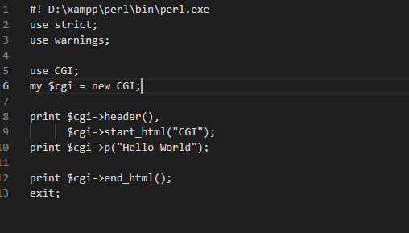
CGI

Slide 13
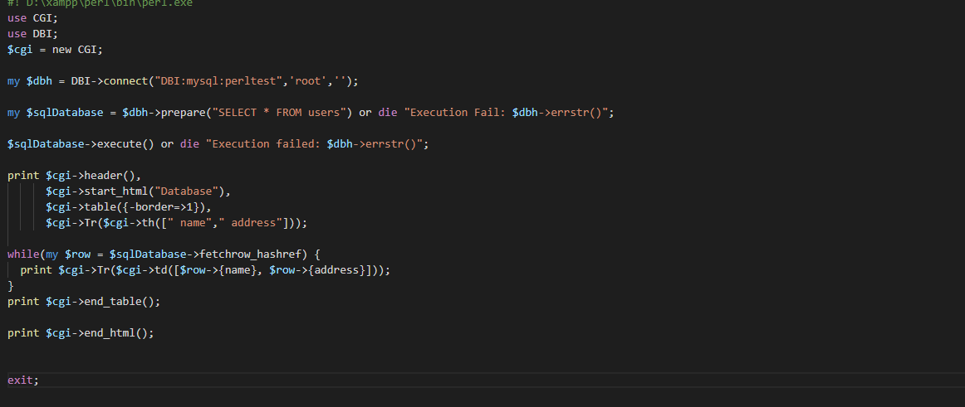
DBI

Slide 14
Cảm ơn mọi người đã
lắng nghe!

